Slide 1
Trattamento dell’arto superiore
Percorso di “Benessere, Make-up e Inestetismi da Terapia””
Dr. Davide Fumagalli

Slide 2
BRACCIO
1. SFIORAMENTO SUPERFICIALE DI TUTTO L’ARTO SUPERIORE (BRACCIO E AVAMBRACCIO INSIEME)
Ripetizioni: n volte
Tecnica esecutiva: presa di contatto e sfioramento superficiale di tutto l’arto superiore dal polso al braccio compreso in senso disto-prossimale.

Slide 3
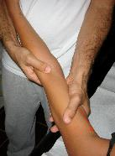
a) IN CASO DI INTEGRITA’ DEL SISTEMA LINFATICO
2 a) POMPAGE ALTERNATO BIMANUALE SU DUE FASCE
Ripetizioni: 5 volte
Tecnica esecutiva: si può lavorare contemporaneamente l’esterno e l’interno del braccio effettuando pompage bimanuali alternati sulle due fasce oppure con dei pompage monomanuali sul comparto esterno ed interno del braccio. Si continua fino a quando la mano interna avrà raggiunto l’ascella e la mano esterna si ferma sotto il deltoide. Procedere in senso prossimo-distale e disto prossimale.

Slide 4
3 a) POMPAGE SUL DELTOIDE
Ripetizioni: 5 Volte
Tecnica esecutiva: pompage monomanuale del deltoide. Si tratta la zona che va dall’inserzione distale del Deltoide all’Acromion, che si dovrà superare con un ultimo pompaggio.

Slide 5
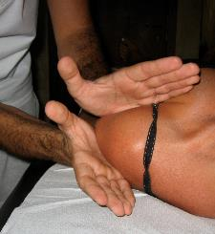
4 a) POMPAGE A SAPONETTA DEL DELTOIDE
Ripetizioni: 5 Volte
Tecnica esecutiva: Manovra più profonda. Prendere contatto il carpo di entrambe le mani nella zona distale del Deltoide, lentamente spostare la pressione su palmo e dita e contemporaneamente effettuare delle rotazioni

Slide 6
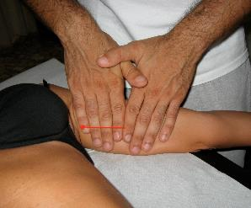
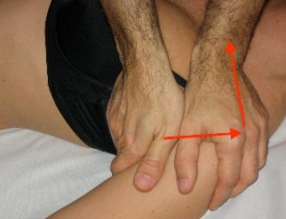
5 a) SCARICO DEI LINFONODI PREASCELLARI E ASCELLARI
Ripetizioni: 5 X 2
Tecnica esecutiva: Effettuare 5 cerchi fissi con le mani appaiate (U rovesciata) nella zona immediatamente distale al cavo ascellare (stazione preascellare), successivamente effettuare uno scarico ascellare con mobilizzazione della spalla.

Slide 7
b) IN CASO DI ASPORTAZIONE DEI LINFONODI ASCELLARI
2 b) POMPAGE SUL DELTOIDE
Ripetizioni: 5 Volte
Tecnica esecutiva: pompage monomanuale del deltoide. Si tratta la zona che va dall’inserzione distale del Deltoide all’Acromion, che si dovrà superare con un ultimo pompaggio.

Slide 8
3 b) POMPAGE SUL BRACCIO
Ripetizioni: 5 Volte
Tecnica esecutiva: pompage bimanuale o monomanuale del braccio. E’ fondamentale evitare di trattare la zona mediale del braccio. Le manualità andranno quindi sempre effettuate verso il deltoide.

Slide 9
GOMITO
1. POMPAGE SUL GOMITO
Ripetizioni: 5 Volte
Tecnica esecutiva: con la mano interna sostenere l’arto dall’avambraccio tenendolo leggermente flesso per evidenziare il gomito. Si lavorerà direttamente sopra l’olecrano dal distale al prossimale.

Slide 10
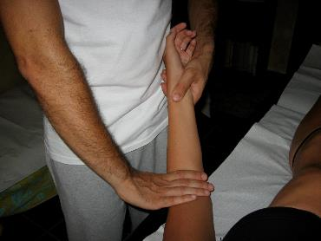
2. SVUOTAMENTO CAVO DEL GOMITO
Ripetizioni: 5 volte x 1 punto di applicazione
Tecnica esecutiva:

Slide 11
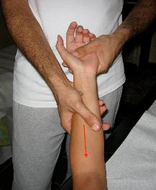
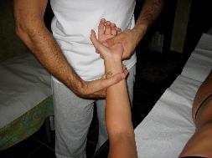
AVAMBRACCIO
E’ importante che la mano del ricevente sia SEMPRE SUPINATA!
1. POMPAGE SU 2 FASCE DELL’AVAMBRACCIO
Ripetizioni: 5 Volte
Tecnica esecutiva:

Slide 12
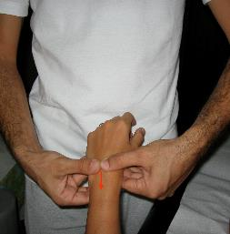
MANO
1. CAMMINATA STATICA DI POLLICI SUL POLSO
Ripetizioni: N Volte
Tecnica esecutiva: trattare la rima articolare con i pollici.

Slide 13
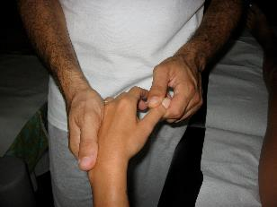
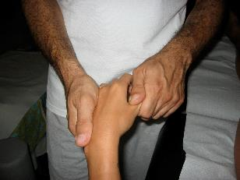
2. PRESSIONI SU POLLICE
Ripetizioni: 5 X 2 X 2
Tecnica esecutiva: spremitura del pollice dalla punta alla radice

Slide 14
3. PRESSIONI SU EMINENZA TENAR
Ripetizioni: 5 Volte
Tecnica esecutiva:

Slide 15
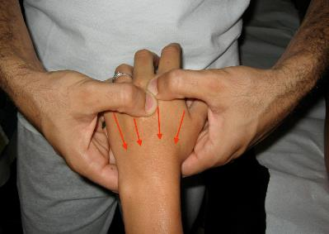
4. CAMMINATA DI POLLICI NEGLI SPAZI INTEROSSEI
Ripetizioni: 1 andata + 1 ritorno X ogni spazio (4)
Tecnica esecutiva:

Slide 16
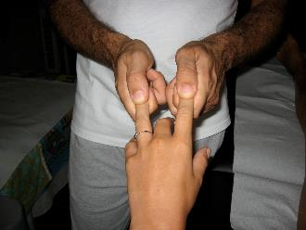
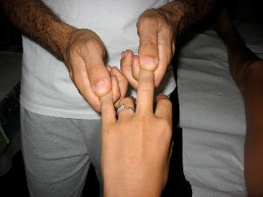
5. PRESSIONI SU DITA LUNGHE
Ripetizioni: 1 pressione per falange
Tecnica esecutiva: Trattare le dita a due a due (2° - 4° e 3° - 5° dito).

Slide 17
6. CAMMINATA STATICA DI POLLICI SUL PALMO
Ripetizioni: 5 Volte
Tecnica esecutiva: del ricevente supinata. Si lavora sempre nello stesso punto. Posizionare i pollici al centro del palmo.

Slide 18
7. SFIORAMENTO LUNGO DI MANO, AVAMBRACCIO E BRACCIO
Ripetizioni: 1 Volta
Tecnica esecutiva: Posizionati a fianco lettino partendo dalla mano effettuare uno sfioramento a braccialetto lento e superficiale a pollici uniti passando sopra l’avambraccio e sopra il braccio fino al deltoide dove la esterna sormonta la mano interna.

